Slide 1









구디아카데미 Java 96기
가산구디대학교LMS
학사 행정 및 온라인 학습 통합 관리 시스템 구축
Building an Integrated Learning Management System
PROJECT TEAM
DURATION
GDJ96 1팀
2026.01.12 ~ 01.29
2026 Semi Project Presentation
Confidential © Goodee Academy

Slide 2



INDEX
Table of Contents
Total 7 Sections
프로젝트 개요
05
프로젝트 제안/내용
01
주요 기능 명세 및 세부 내용
LMS 소개 및 시스템 구축 목적
프로젝트 참여인원
06
구현화면
02
주요 기능별 구현 결과
팀 구성 및 역할 분담 (R&R)
프로젝트 일정
07
프로젝트를 마치며
03
팀원 회고 및 소감
WBS 및 개발 마일스톤
04
프로젝트 구성
SEMI PROJECT
개발 환경 및 기술 스택
본 프로젝트는 가산구디대학교 학원 과제로 진행되며, 실제 운영 가능한 수준의 LMS 구현을 목표로 합니다.
Gasan Goodee Univ. LMS Project

Slide 3










PROJECT OVERVIEW
01.LMS 소개
가산구디대학교 학사 행정 및 수업 운영을 위한 통합 관리 시스템
구축 목적
주요 대상
기대 효과
오프라인 중심의 학사 관리를 벗어나
학사 행정 및 수업 운영 전반을
온라인으로 통합 관리함으로써 교육서비스 품질 향상
관리자 (Admin)
역할 기반 접근제어로 시스템 보안 강화
자동화된 프로세스를 통한 수업 운영 효율화
교강사 (Professor)
과제/평가 데이터 기반의 체계적 성적 관리
게시판 활용을 통한 소통 활성화
학 생 (Student)
Gasan Goodee Univ. LMS Project
Web Application
Semi Project

Slide 4









FUNCTIONAL STRUCTURE
01.역할별 기능 구성
사용자 권한에 따른 맞춤형 기능 제공
Responsive Web Design
Lv.1 ADMIN
Lv.2 INSTRUCTOR
Lv.3 STUDENT
관리자
교강사
학생
Administrator
Instructor
Student
전체 시스템의 환경을 설정하고 사용자와 학사 정보를
통합 관리합니다.
강의를 개설하고 과제 및 평가를 통해 수업을 운영합니다.
개설된 강의를 수강 신청하고 다양한 학습 활동에
참여합니다.
사용자 계정 통합 관리
강의 개설 신청
수강 신청 및 정정/취소
권한(Role) 및 접근 제어 설정
과제 출제 및 제출물 평가/피드백
과제 파일 제출 및 결과 확인
강의 개설 관리
학생 평가 결과 관리
성적 조회
전체 공지사항 및 학사일정 관리
수강생 출결 관리
질의응답 게시판 활용
RBAC (Role-Based Access Control) System

Slide 5













TEAM ORGANIZATION
02.프로젝트 참여인원
GD-LMS 프로젝트 역할 분담
백시현
ADMIN
최지윤
INSTRUCTOR
관리자 기능 개발
교강사 기능 개발
강의 개설 상태 관리 모듈
교강사 관리 모듈
수강 상태 실시간 통계
출석 관리 모듈
고희권
학사 관리 모듈 및 학사 일정 기능
평가 성적 관리 모듈
Team Leader (PM)
RESPONSIBILITIES
신정근
김현호
STUDENT
BOARD
로그인 및 인증/인가 (Security)
학생 기능 개발
게시판 기능 개발
웹 필터 및 예외 처리 구현
프로젝트 구조 설계
수강생 관리 모듈
공지사항, Q&A 관리 기능
수강 신청 모듈
게시글 검색 및 필터링 기능
강의 시간표 모듈
댓글 및 대댓글을 통한 소통 기능
Collaborative Development Team

Slide 6










PROJECT TIMELINE
03.프로젝트 일정
전체 개발 기간: 2026.01.12 ~ 01.30 (3주)
Total 21 Days
1.12 ~ 1.15
1.16 ~ 1.26
1.27 ~ 1.28
기획 및 설계
역할별 기능 개발
기능 보완
요구사항 분석
DB/UI 설계
관리자/교수/학생/게시판
핵심 기능 구현
UI/UX 개선
최종 점검
1.16 ~ 1.20
1.26 ~ 1.27
1.28 ~ 1.30
공통 기능
테스트/디버그
발표 준비
로그인/인증
웹 필터 구현
통합 테스트
오류 수정
시연 시나리오
발표 자료 제작
Development Roadmap & Schedule

Slide 7
















TECH STACK
04.프로젝트 구성
프로젝트 개발 환경 및 기술 스택 (Model 2 Architecture)
v.1.0.0
Backend
Frontend
Tools & WAS
Core Logic & Servlet
View & Interaction
Collaboration & Design
Java 21 (LTS)
HTML5 / CSS3
Core Language
Structure & Styling
ECLIPSE IDE
Tomcat Apache
JSP / Servlet
JavaScript
Web Container Tech
Client Scripting
Git / GitHub
ERDCloud
Database
Bootstrap 5
Data Persistence
Figma (Design)
Responsive Framework
MySQL 8.0
Relational Database
GDU LMS Semi-Project Environment

Slide 8








KEY FEATURES
05.프로젝트 제안
LMS 시스템의 5가지 핵심 기능 상세 제안
Core Functionalities
01
02
03
사용자 관리
학과/강의 관리
학생 성적 관리
학생, 교수자, 관리자 계정을 통합 관리하며
역할별 보안을 강화합니다.
학과별 강의 정보를 체계적으로 관리하고
수업 운영을 지원합니다.
과제 및 평가 결과를 기반으로 성적을 산출하고 조회합니다.
계정 통합 관리 및 승인 프로세스
강의 개설 신청 및 승인
평가 기준 설정 및 점수 입력
역할별 접근 권한 제어
수강생별 강의 시간표 및 출석부 제공
중간/기말/과제 합산 성적 자동 산출
로그인 보안 및 세션 관리
수강신청
전체 성적 조회
04
05
게시판/소통
자료/파일 관리
학습자와 교수자 간의 원활한 커뮤니케이션 환경을
제공합니다.
파일을 효율적으로 업로드하고 관리합니다.
공지사항, Q&A 운영
개인정보 변경 증빙 자료 제출 및 관리
비밀글, 답글 기능 지원
과제 파일 제출 및 이력 관리
Proposed System Features

Slide 9


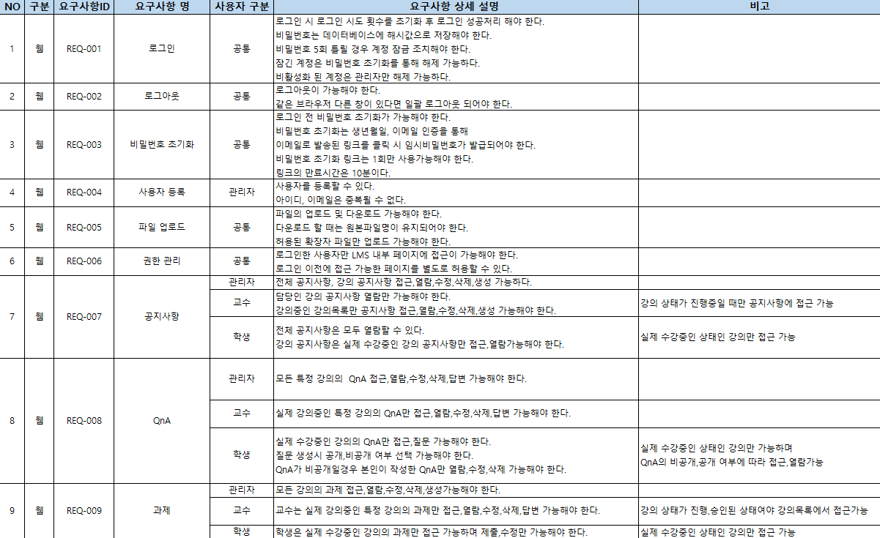
06.프로젝트 내용
사용자 요구사항 정의서1
SCREENSHOTS
/Requirements/Specification1
Screenshots

Slide 10
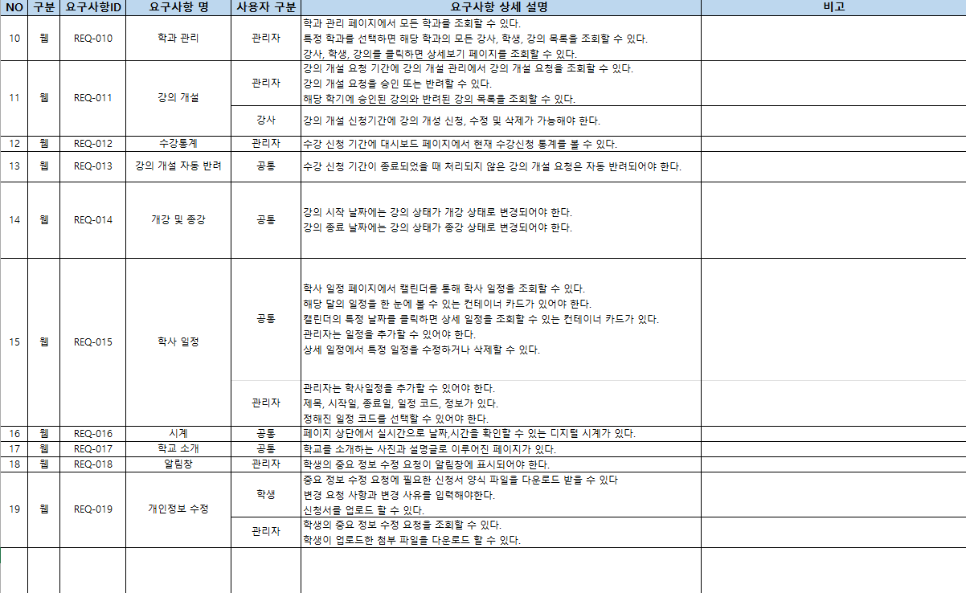
06.프로젝트 내용
사용자 요구사항 정의서2
SCREENSHOTS
/Requirements/Specification2
Screenshots

Slide 11
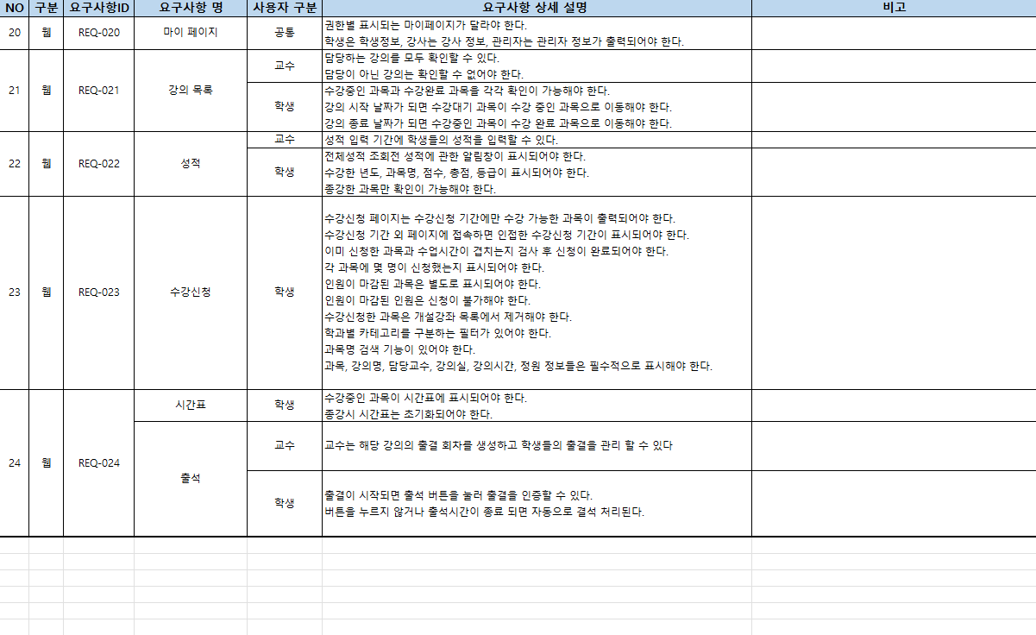
06.프로젝트 내용
사용자 요구사항 정의서3
SCREENSHOTS
/Requirements/Specification3
Screenshots

Slide 12
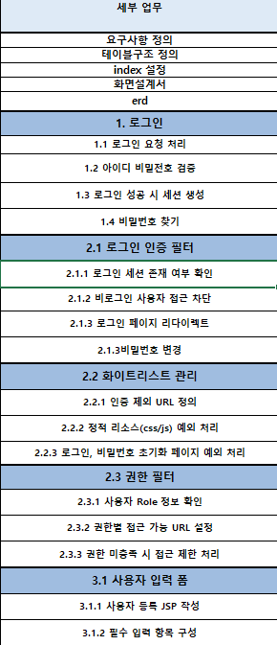
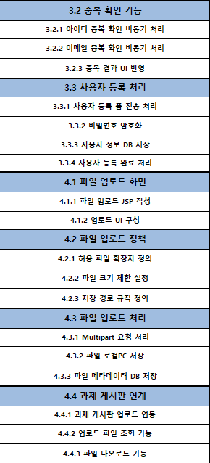
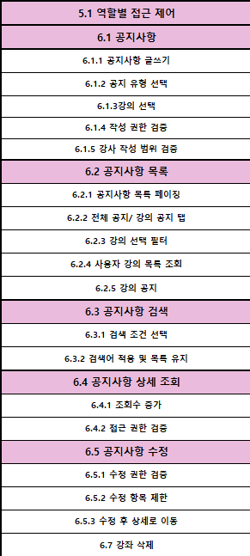
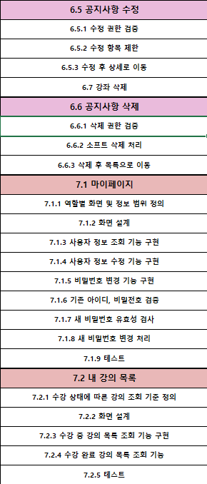
06.프로젝트 내용
WBS(Work Breakdown Structure)
SCREENSHOTS
/WBS1
Screenshots

Slide 13
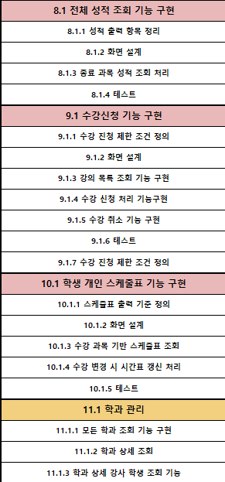
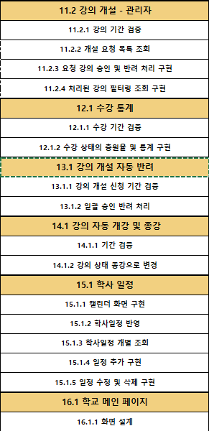
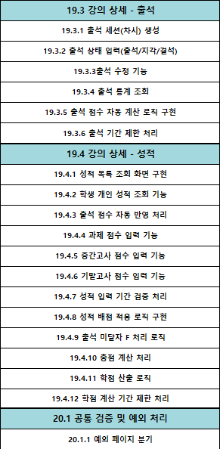
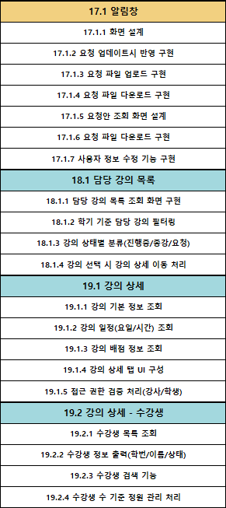
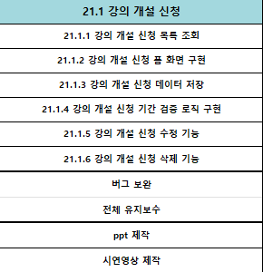
06.프로젝트 내용
WBS(Work Breakdown Structure)
SCREENSHOTS
/WBS2
Screenshots

Slide 14
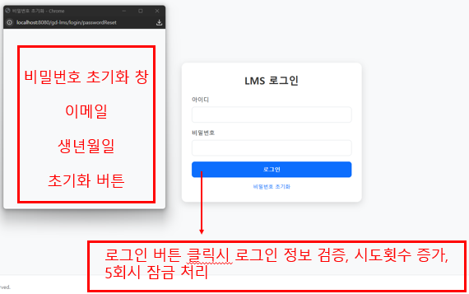
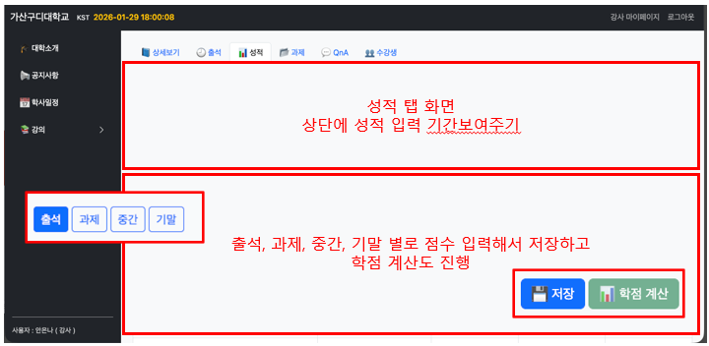
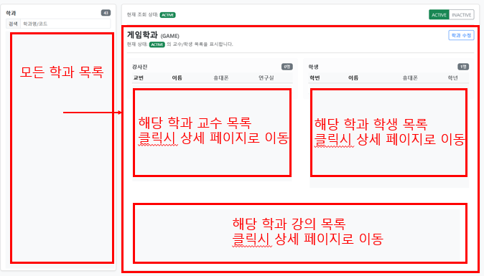
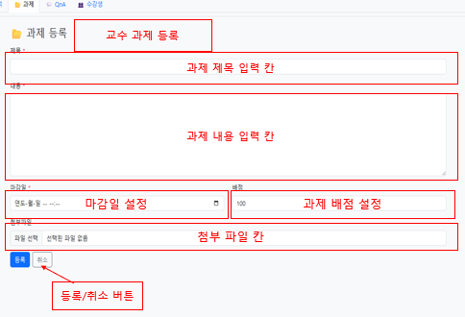
06.프로젝트 내용
화면 설계서
SCREENSHOTS
/screenArchitecture
로그인
성적 관리
학과 관리
과제 관리
Screenshots

Slide 15
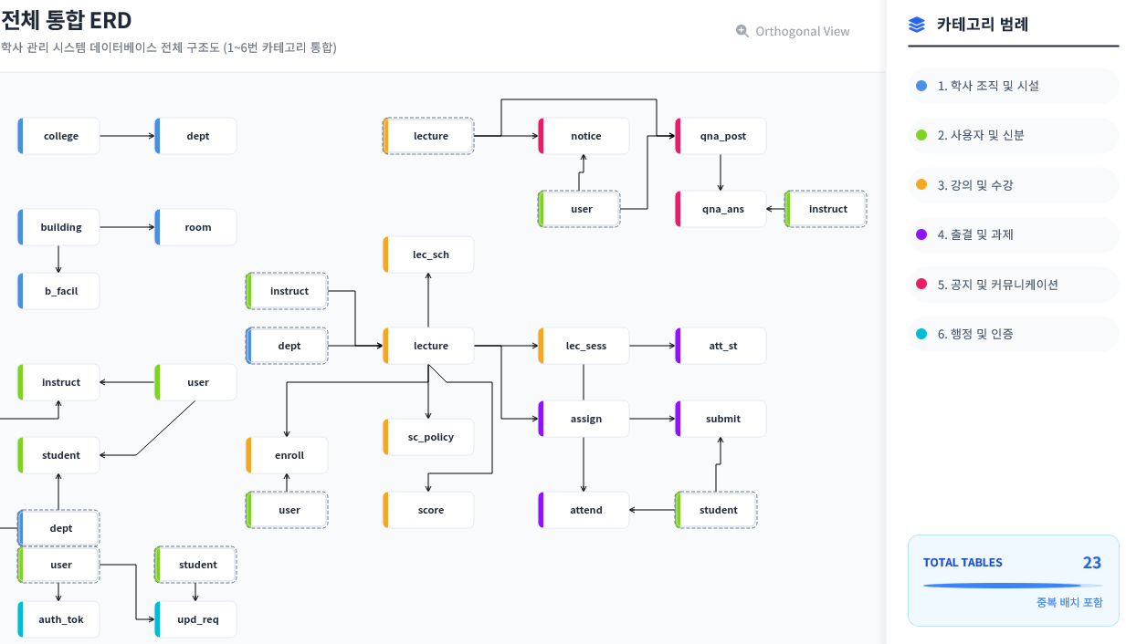
06.프로젝트 내용
ER 다이어그램
SCREENSHOTS
/ERD
Screenshots

Slide 16
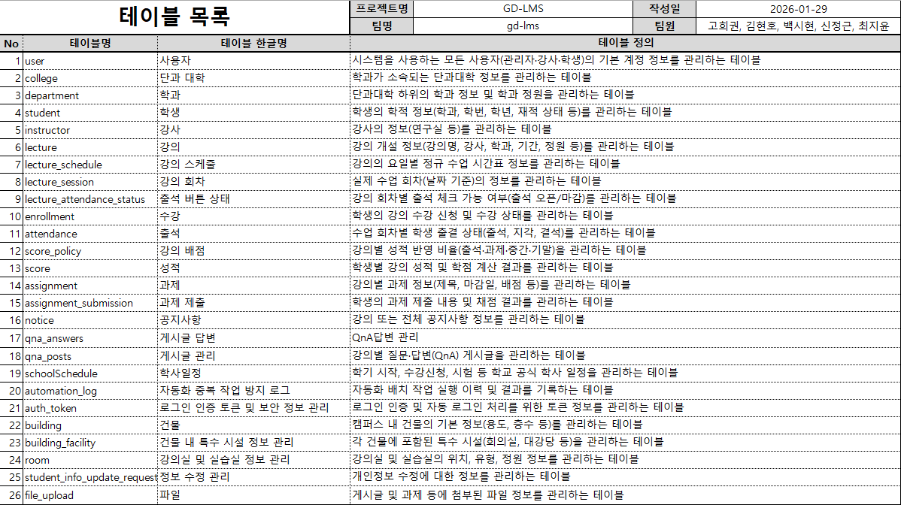
06.프로젝트 내용
테이블 정의서
SCREENSHOTS
/tableDefinition
Screenshots

Slide 17
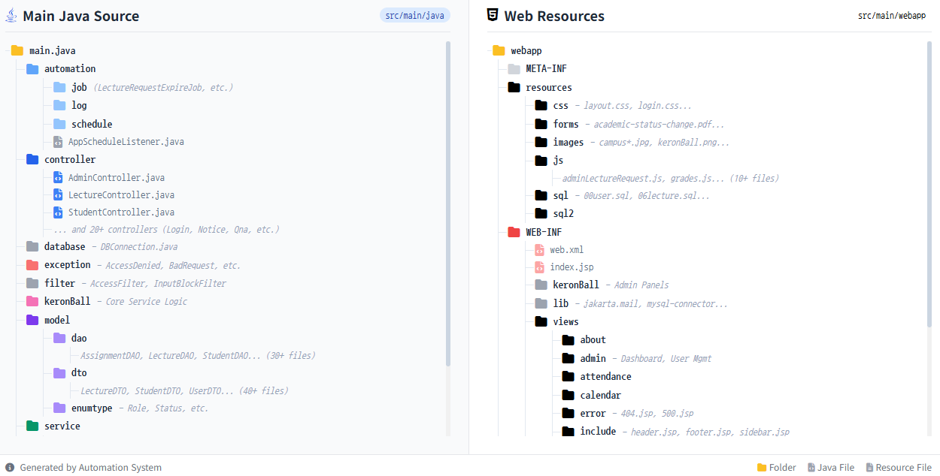
06.프로젝트 내용
프로젝트 전체 패키지 구조
SCREENSHOTS
/auth/login & /dashboard
Screenshots

Slide 18





06.프로젝트 내용
사용자 경험(UX)을 고려한 주요 기능별 구현 화면
Gallery View
/auth/login & /main
/lecture/list
Login
Dashboard
01
로그인 및 사용자별 사이드바
02
강의 리스트 및 수강신청
역할(Role)에 따른 권한 분리 로그인과 사용자 맞춤형 사이드바를 제공합니다.
개설된 강의 목록을 조회하고 필터링 기능을 통해 원하는 강의를 수강 신청할 수 있습니다.
/admin/request
/board
SUBMIT
03
관리자 승인 요청 관리
04
게시판 (공지/Q&A/과제제출 및 평가)
사용자로부터 접수된 승인 요청을 검토하고 승인 또는 반려합니다.
댓글 및 파일업로드 기능을 지원하며, 직관적인 리스트 UI로 학습자 간 소통을 지원합니다.
Implementation Screenshots

Slide 19
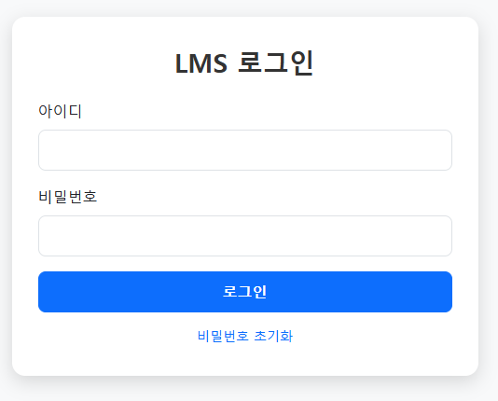
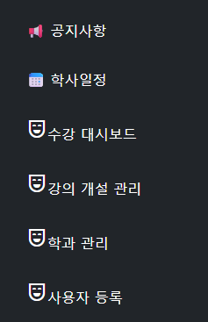
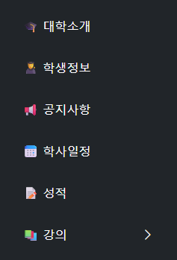
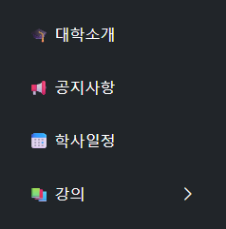
06.프로젝트 내용
SCREENSHOTS
/auth/login & /dashboard
01
로그인 및 사용자별 사이드바
역할(Role)에 따른 권한 분리 로그인과 사용자 맞춤형 사이드바를 제공합니다.
Screenshots

Slide 20
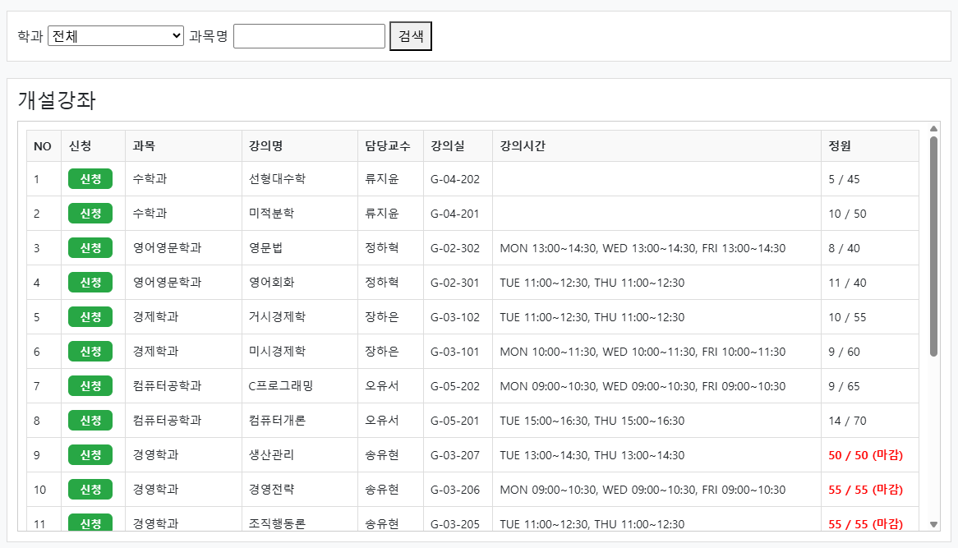
06.프로젝트 내용
SCREENSHOTS
/auth/login & /dashboard
02
강의 리스트 및 수강신청
개설된 강의 목록을 조회하고 필터링 기능을 통해 원하는 강의를 수강 신청할 수 있습니다.
Screenshots

Slide 21
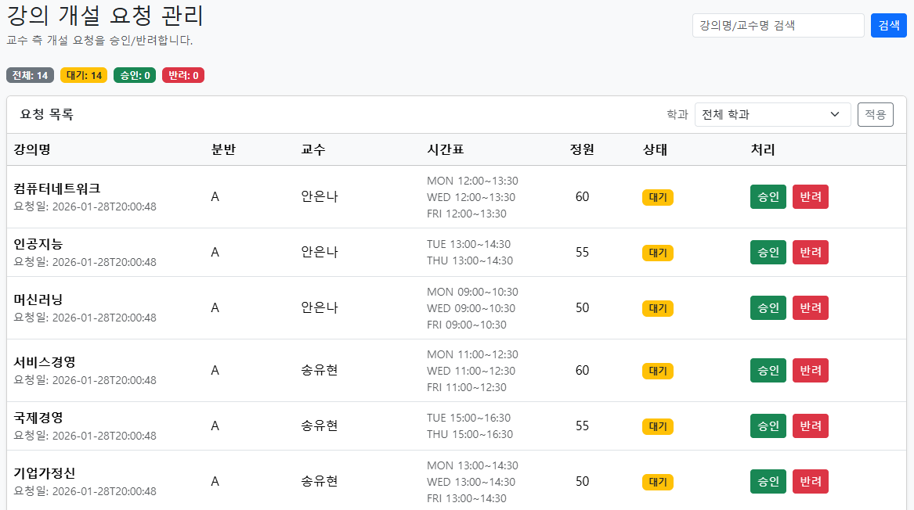
06.프로젝트 내용
SCREENSHOTS
/auth/login & /dashboard
03
관리자 승인 요청 관리
사용자로부터 접수된 승인 요청을 검토하고 승인 또는 반려합니다.
Screenshots

Slide 22
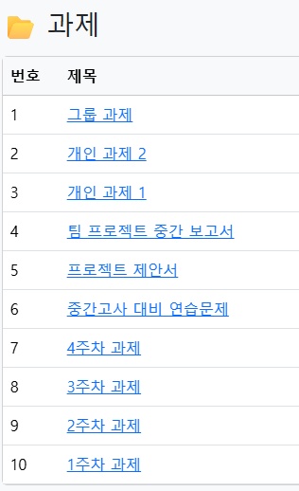
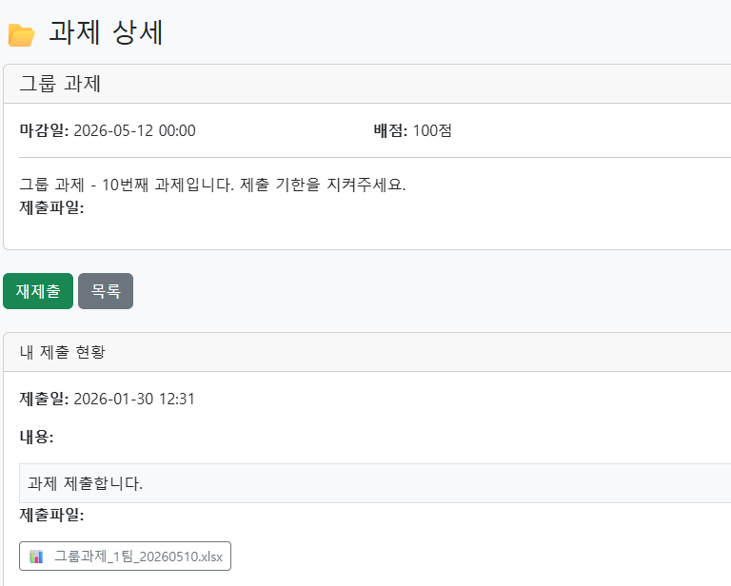
06.프로젝트 내용
SCREENSHOTS
/auth/login & /dashboard
04
게시판 (공지/Q&A/과제제출 및 평가)
댓글 및 파일업로드 기능을 지원하며, 직관적인 리스트 UI로 학습자 간 소통을 지원합니다.
Screenshots

Slide 23
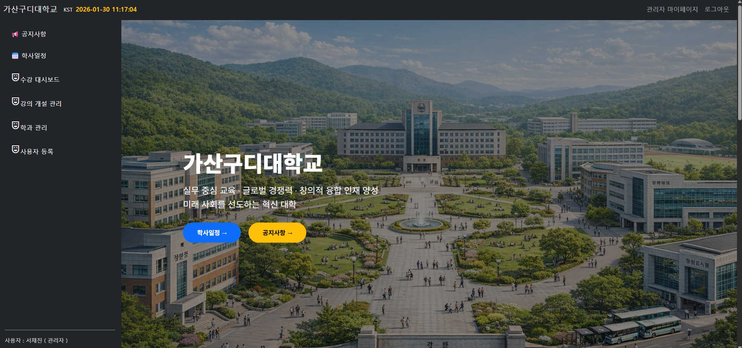
06.프로젝트 내용
시연 영상
SCREENSHOTS
/auth/login & /dashboard
Implementation Screenshots

Slide 24













RETROSPECTIVE
07.프로젝트를 마치며
팀원들의 프로젝트 경험과 배운 점 회고
Team Voices
"프로젝트를 진행하며 프로젝트의 단계별 과정을 경험해볼 수 있었고,
인증(Security)과 웹 필터 기능을 개발하며 MVC구조의 작동방식을 이해할 수 있었습니다. 각자의 역할에서 최선을 다해준 팀원들 덕분에 안정적인 시스템을 완성할 수 있었습니다."
고희권
Team Leader
#로그인/인증
#공통기능
#프로젝트관리
"MVC패턴과 보안의 개념 그리고 자동화 시스템에 대해 배울 수 있었던 유익한 시간이었습니다. "
"프로젝트를 진행하며 강의에서 배운 내용을 처음부터 설계 단계에 적용하는 과정이 쉽지 않았지만,
맡은 기능을 끝까지 구현해내며 한 단계 성장할 수 있었던 의미 있는 경험이었습니다. "
"팀원과의 Git을 활용한 협업경험이 많지 않았는데 이번에 경험하게 되어 매우 좋았고 최대한 실무와 적합하게 작업 하도록 노력을 하니 많은 공부가 되었습니다. "
"비즈니스 규칙을 서비스 계층에서 강제하고 트랜잭션 처리를 직접 적용해 볼 수 있었으며, Git을 활용한 협업을 통해 팀 단위 개발 과정을 경험할 수 있었던 점이 인상 깊었습니다. "
백시현
최지윤
신정근
김현호
Admin Logic
Professor Logic
Student Logic
Board Logic
Gasan Gudi University LMS Project Team

